Slide 1
Review of
p2p Chord project

Slide 2
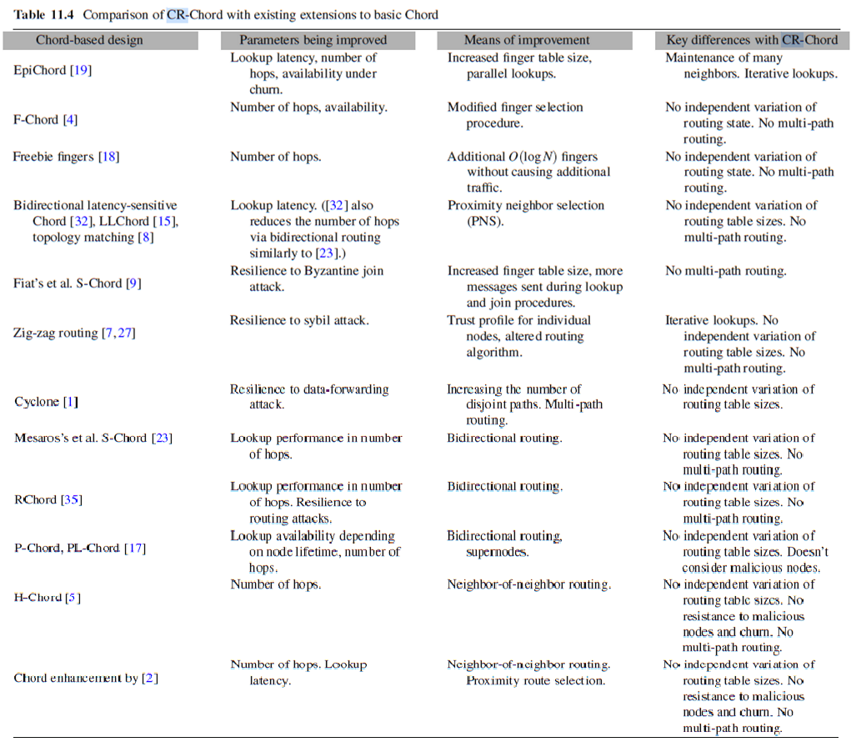
Проект Хорда
Задача: разработка Хорды с широковещанием для мерцающей сети 2000+ узлов
Отсутствуют материалы по Хорде
Выполнен научно-технический поиск:
Обзорные материалы про p2p алгоритмов – 2 книги, научные публикации:
Tarkoma S. Publish/Subscribe Systems. Design and Principles // John Wiley & Sons Ltd. 2012. 346 p.
Korzun D., Gurtov A. Structured Peer-to-peer Systems //Springer New York. 2013. 375 p.
Dhara K. , Guo Y., Kolberg M., Wu X. Overview of Structured Peer-to-Peer Overlay Algorithms //Handbook of Peer-to-Peer Networking. 2010. pp.223-256.
Другие

Slide 3
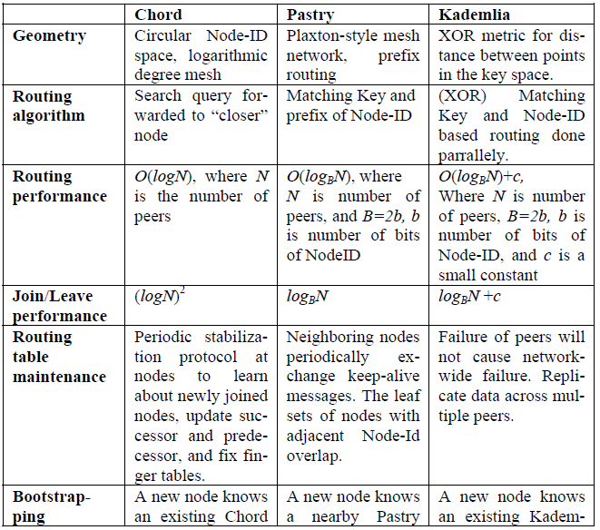
Проект Хорда
Задача: разработка Хорды с широковещанием для мерцающей сети 2000+ узлов
Отсутствуют материалы по Хорде
Выполнен научно-технический поиск:
Обзорные материалы про p2p алгоритмов – 2 книги, научные публикации:
Tarkoma S. Publish/Subscribe Systems. Design and Principles // John Wiley & Sons Ltd. 2012. 346 p.
Korzun D., Gurtov A. Structured Peer-to-peer Systems //Springer New York. 2013. 375 p.
Dhara K. , Guo Y., Kolberg M., Wu X. Overview of Structured Peer-to-Peer Overlay Algorithms //Handbook of Peer-to-Peer Networking. 2010. pp.223-256.
Другие

Slide 4
Проект Хорда
Задача: разработка Хорды с широковещанием для мерцающей сети 2000+ узлов
Отсутствуют материалы по Хорде
Выполнен научно-технический поиск:
Обзорные материалы про p2p алгоритмов – 2 книги, научные публикации:
Tarkoma S. Publish/Subscribe Systems. Design and Principles // John Wiley & Sons Ltd. 2012. 346 p.
Korzun D., Gurtov A. Structured Peer-to-peer Systems //Springer New York. 2013. 375 p.
Dhara K. , Guo Y., Kolberg M., Wu X. Overview of Structured Peer-to-Peer Overlay Algorithms //Handbook of Peer-to-Peer Networking. 2010. pp.223-256.
Другие
Найдено улучшение Хорды для уменьшения задержек
JiangYi,Jinyuan Y. A Low Latency Chord Routing Algo for DHT // 1st Int. Symp. on Pervasive Computing and App. 2006. pp. 825-830

Slide 5
Проект Хорда
Задача: разработка Хорды с широковещанием для мерцающей сети 2000+ узлов
Отсутствуют материалы по Хорде
Выполнен научно-технический поиск:
Обзорные материалы про p2p алгоритмов – 2 книги, научные публикации:
Tarkoma S. Publish/Subscribe Systems. Design and Principles // John Wiley & Sons Ltd. 2012. 346 p.
Korzun D., Gurtov A. Structured Peer-to-peer Systems //Springer New York. 2013. 375 p.
Dhara K. , Guo Y., Kolberg M., Wu X. Overview of Structured Peer-to-Peer Overlay Algorithms //Handbook of Peer-to-Peer Networking. 2010. pp.223-256.
Другие
Найдено улучшение Хорды для уменьшения задержек
JiangYi,Jinyuan Y. A Low Latency Chord Routing Algo for DHT // 1st Int. Symp. on Pervasive Computing and App. 2006. pp. 825-830/
Найден алгоритм широковещания Хорды Huang K., Zhang D. DHT-based lightweight broadcast algorithms in large-scale computing infrastractures // Future Generation Computer Systems. 2010. pp.291-303

Slide 6
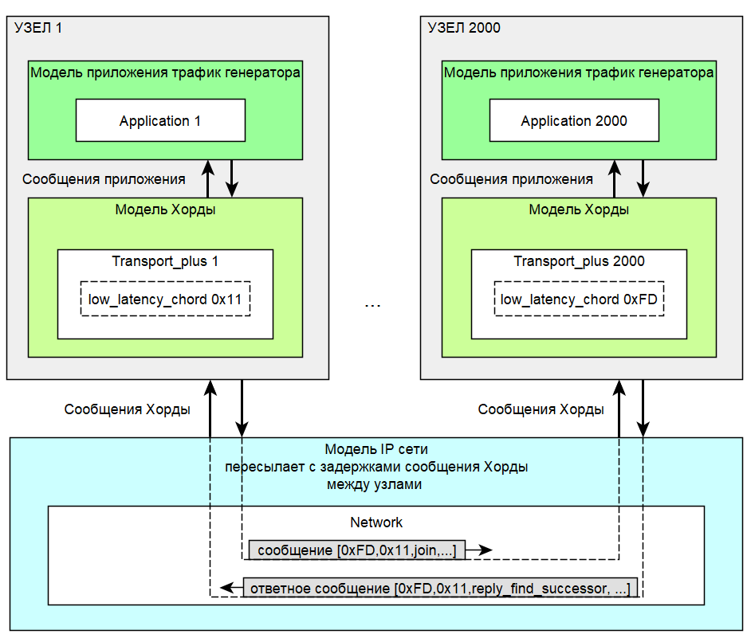
Проект Хорда. Разработка модели
Задача: разработка Хорды с широковещанием для мерцающей сети 2000+ узлов
Выполнено:
Подготовлен черновик укрупненного описания Хорды, конечный автомат
Разработка кода началась 27 сентября, первый камит
Модель состоит из:
Модель Трафик генератора
Модель Хорды
Модель упрощенной сети

Slide 7
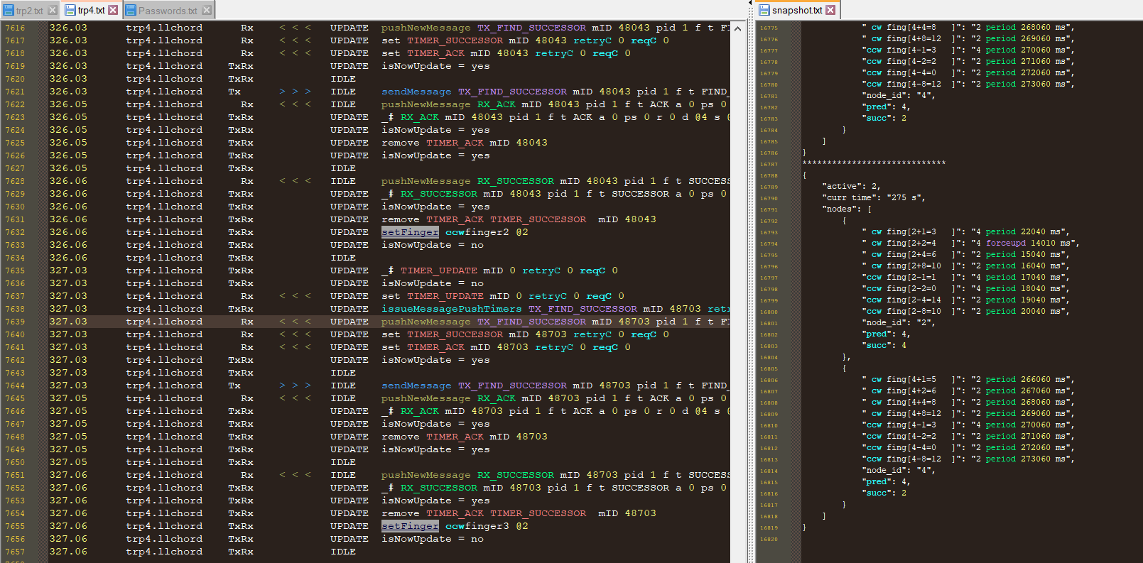
Проект Хорда. Разработка модели
Задача: разработка Хорды с широковещанием для мерцающей сети 2000+ узлов
Выполнено:
Подготовлен черновик укрупненного описания Хорды, конечный автомат
Разработка кода началась 27 сентября, первый камит
Модель состоит из:
Модель Трафик генератора
Модель Хорды
Модель упрощенной сети
Модель выводит детальные логи о работе Хорды и скриншоты fingers с подсветкой

Slide 8
Проект Хорда. Разработка модели
Задача: разработка Хорды с широковещанием для мерцающей сети 2000+ узлов
Разработка началась 27 сентября
Простота описания Хорды ввела в заблуждение.
Для работы Хорды в мерцающей сети были добавлены:
10 приоритетов сообщений – срочная отправка сообщений при подключении узла и обновлении fingers
JOIN = 1, наивысший приоритет
NOTIFY,
ACK,
SUCCESSOR,
FIND_SUCCESSOR,
PREDECESSOR,
FIND_PREDECESSOR,
BROADCAST,
MULTICAST,
SINGLE = 10

Slide 9
Проект Хорда. Разработка модели
Задача: разработка Хорды с широковещанием для мерцающей сети 2000+ узлов
Разработка началась 27 сентября
Простота описания Хорды ввела в заблуждение.
Для работы Хорды в мерцающей сети были добавлены:
10 приоритетов сообщений – срочная отправка сообщений при подключении узла и обновлении fingers
5 таймеров, счетчики, буферизация запросных сообщений повторной отправки –гарантированная доставка сообщений с подтверждением для мерцающей сети

Slide 10
Проект Хорда. Разработка модели
Задача: разработка Хорды с широковещанием для мерцающей сети 2000+ узлов
Разработка началась 27 сентября
Простота описания Хорды ввела в заблуждение.
Для работы Хорды в мерцающей сети были добавлены:
10 приоритетов сообщений – срочная отправка сообщений при подключении узла и обновлении fingers
5 таймеров, счетчики, буферизация запросных сообщений повторной отправки –гарантированная доставка сообщений с подтверждением для мерцающей сети

Slide 11
Проект Хорда. Разработка модели
Задача: разработка Хорды с широковещанием для мерцающей сети 2000+ узлов
Разработка началась 27 сентября
Простота описания Хорды ввела в заблуждение.
Для работы Хорды в мерцающей сети были добавлены:
10 приоритетов сообщений – срочная отправка сообщений при подключении узла и обновлении fingers
5 таймеров, счетчики, буферизация запросных сообщений повторной отправки –гарантированная доставка сообщений с подтверждением для мерцающей сети
Автоматическая перезагрузка Хорды

Slide 12



Проект Хорда. Разработка модели
Задача: разработка Хорды с широковещанием для мерцающей сети 2000+ узлов
Разработка началась 27 сентября
Простота описания Хорды ввела в заблуждение.
Для работы Хорды в мерцающей сети были добавлены:
10 приоритетов сообщений – срочная отправка сообщений при подключении узла и обновлении fingers
5 таймеров, счетчики, буферизация запросных сообщений повторной отправки –гарантированная доставка сообщений с подтверждением для мерцающей сети
Автоматическая перезагрузка Хорды
14 очередей с настраиваемым max_deep – разрешение конфликтов одновременной обработки принятых и отправляемых сообщений, таймеров и событий перезагрузки Хорды
очередь 1
очередь 2
очередь 14
…
max_deep

Slide 13
Проект Хорда. Разработка модели
Задача: разработка Хорды с широковещанием для мерцающей сети 2000+ узлов
Разработка началась 27 сентября
Простота описания Хорды ввела в заблуждение.
Для работы Хорды в мерцающей сети были добавлены:
10 приоритетов сообщений – срочная отправка сообщений при подключении узла и обновлении fingers
5 таймеров, счетчики, буферизация запросных сообщений повторной отправки –гарантированная доставка сообщений с подтверждением для мерцающей сети
Автоматическая перезагрузка Хорды
14 очередей с настраиваемым max_deep – разрешение конфликтов одновременной обработки принятых и отправляемых сообщений, таймеров и перезагрузки Хорды
Интервальная случайная нумерация с запоминанием – идентификация сообщений –
минимальная защита для отбрасывания сообщений от неизвестных узлов
[0; 65535] делится на 131 интервал шириной 500 чисел
генерируется (псевдо)случайное число r в одном из интервалов
messageID = (nodeAddr.id << 16) + r

Slide 14
Проект Хорда. Разработка модели
Задача: разработка Хорды с широковещанием для мерцающей сети 2000+ узлов
Разработка началась 27 сентября
Простота описания Хорды ввела в заблуждение.
Для работы Хорды в мерцающей сети были добавлены:
10 приоритетов сообщений – срочная отправка сообщений при подключении узла и обновлении fingers
5 таймеров, счетчики, буферизация запросных сообщений повторной отправки –гарантированная доставка сообщений с подтверждением для мерцающей сети
Автоматическая перезагрузка Хорды
14 очередей с настраиваемым max_deep – разрешение конфликтов одновременной обработки принятых и отправляемых сообщений, таймеров и перезагрузки Хорды
Интервальная случайная нумерация с запоминанием – идентификация сообщений –
минимальная защита для отбрасывания сообщений от неизвестных узлов
Конфигурационные параметры для работы каждого уровня

Slide 15
Проект Хорда. Разработка модели
Задача: разработка Хорды с широковещанием для мерцающей сети 2000+ узлов
Разработка началась 27 сентября
Простота описания Хорды ввела в заблуждение.
Для работы Хорды в мерцающей сети были добавлены:
10 приоритетов сообщений – срочная отправка сообщений при подключении узла и обновлении fingers
5 таймеров, счетчики, буферизация запросных сообщений повторной отправки –гарантированная доставка сообщений с подтверждением для мерцающей сети
Автоматическая перезагрузка Хорды
14 очередей с настраиваемым max_deep – для разрешение конфликтов одновременной обработки принятых и отправляемых сообщений, таймеров и перезагрузки Хорды
Интервальная случайная нумерация с запоминанием – идентификация сообщений –
минимальная защита для отбрасывания сообщений от неизвестных узлов
Конфигурационные параметры для работы каждого уровня
Для Хорды задается 15 конфигурационных параметров + max_deep, size, priority для очередей, режим логов, путь сохранения и др.: {netwAddr; seed; TrxSuccOnJoin;TrxSucc;TrxPred; Tupdate; TrxAck; TrxDuple; CtxJoin; CtxFindSucc; CtxRetry; CrxDuple; fingersSize; needsACK; fillFingersMinQty}

Slide 16
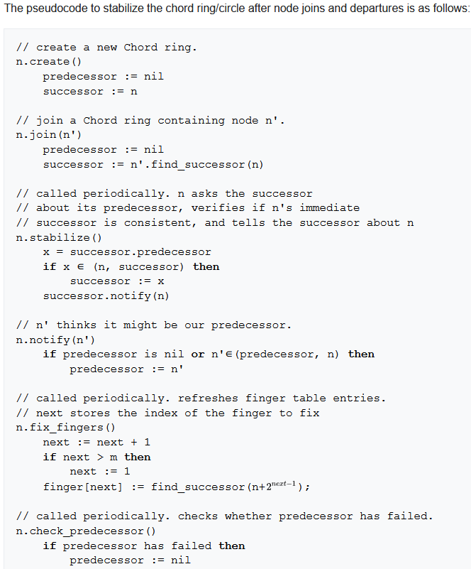
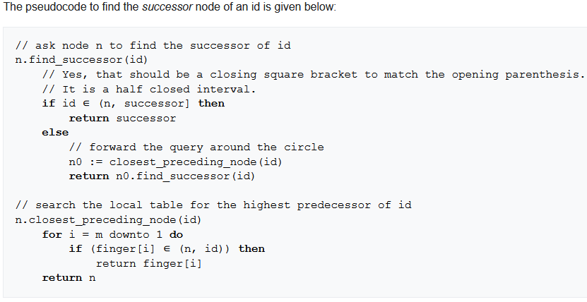
Проект Хорда. Разработка модели
Задача: разработка Хорды для мерцающей сети 2000+ узлов
4 ноября –ставится задача – через 4-5 недель продемонстрировать механизм установки fingers Хорды, отложить другие механизмы

Slide 17
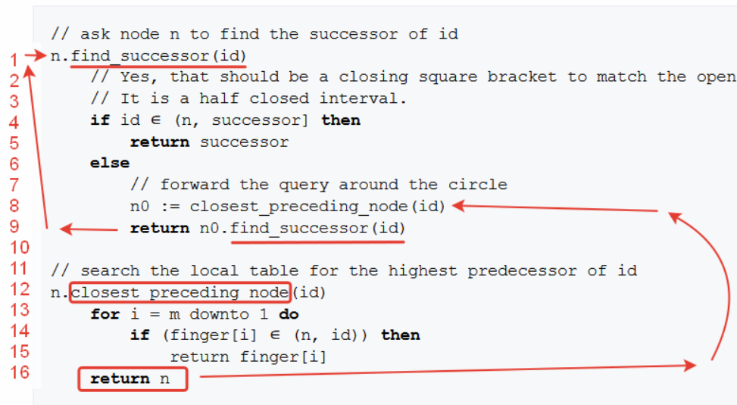
Проект Хорда. Разработка модели
4 ноября – ставится задача – через 4-5 недель продемонстрировать механизм установки fingers Хорды, отложить другие механизмы
30 ноября – сделана установка fingers Хорды + другие механизмы. fingers не устанавливаются – ошибки в описании Хорды
Обнаруженные ошибки в описании Хорды:
Бесконечная рекурсия

Slide 18

Проект Хорда. Разработка модели
4 ноября – Костя ставится задача – через 4-5 недель продемонстрировать механизм установки fingers Хорды, отложить другие механизмы
30 ноября – сделано механизм установки Хорды + другие механизмы. fingers не устанавливаются – ошибки в описании Хорды
Обнаруженные ошибки в описании Хорды:
Бесконечная рекурсия Исправлено

Slide 19
Проект Хорда. Разработка модели
4 ноября – ставится задача – через 4-5 недель продемонстрировать механизм установки fingers Хорды, отложить другие механизмы
30 ноября – сделано механизм установки Хорды + другие механизмы. fingers не устанавливаются – ошибки в описании Хорды
Обнаруженные ошибки в описании Хорды:
Нет запрета на обновление finger у самого себя

Slide 20
Проект Хорда. Разработка модели
4 ноября – ставится задача – через 4-5 недель продемонстрировать механизм установки fingers Хорды, отложить другие механизмы
30 ноября – сделано механизм установки Хорды + другие механизмы. fingers не устанавливаются – ошибки в описании Хорды
Обнаруженные ошибки в описании Хорды:
Нет запрета на обновление finger у самого себя Исправлено

Slide 21
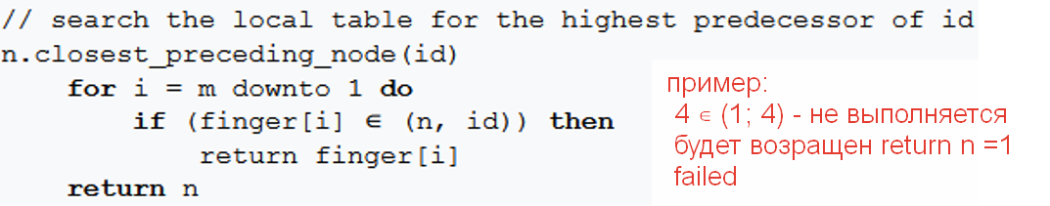
Проект Хорда. Разработка модели
4 ноября – ставится задача – через 4-5 недель продемонстрировать механизм установки fingers Хорды, отложить другие механизмы
30 ноября – сделано механизм установки Хорды + другие механизмы. fingers не устанавливаются – ошибки в описании Хорды
Обнаруженные ошибки в описании Хорды:
Нет запрета на обновление finger у самого себя Исправлено
Не видит finger, хотя он есть Исправлено

Slide 22
Проект Хорда. Разработка модели
4 ноября – ставится задача – через 4-5 недель продемонстрировать механизм установки fingers Хорды, отложить другие механизмы
30 ноября – сделано механизм установки Хорды + другие механизмы. fingers не устанавливаются – ошибки в описании Хорды
Обнаруженные ошибки в описании Хорды:
Нет запрета на обновление finger у самого себя Исправлено
Не видит finger, хотя он есть Исправлено
Механизм подключения узла к сети не позволяет в полной мере добавить узел в кольцо
1
2
2|+1 = 3 -> null
2|+2 = 4 -> null
2|+4 = 6 -> null
2|+8 = 10 -> null
3
2

Slide 23
Проект Хорда. Разработка модели
4 ноября – ставится задача – через 4-5 недель продемонстрировать механизм установки fingers Хорды, отложить другие механизмы
30 ноября – сделано механизм установки Хорды + другие механизмы. fingers не устанавливаются – ошибки в описании Хорды
Обнаруженные ошибки в описании Хорды:
Нет запрета на обновление finger у самого себя Исправлено
Не видит finger, хотя он есть Исправлено
Механизм подключения узла к сети не позволяет в полной мере добавить узел в кольцо
Join(2)
1
2
1
2|+1 = 3 -> null
2|+2 = 4 -> null
2|+4 = 6 -> null
2|+8 = 10 -> null
1|+1 = 2 -> ?
3
2

Slide 24
Проект Хорда. Разработка модели
4 ноября – ставится задача – через 4-5 недель продемонстрировать механизм установки fingers Хорды, отложить другие механизмы
30 ноября – сделано механизм установки Хорды + другие механизмы. fingers не устанавливаются – ошибки в описании Хорды
Обнаруженные ошибки в описании Хорды:
Нет запрета на обновление finger у самого себя Исправлено
Не видит finger, хотя он есть Исправлено
Механизм подключения узла к сети не позволяет в полной мере добавить узел в кольцо
Join(2)
1
2
Successor(2)
1
2|+1 = 3 -> null
2|+2 = 4 -> null
2|+4 = 6 -> null
2|+8 = 10 -> null
1|+1 = 2 -> 2
3
2

Slide 25
Проект Хорда. Разработка модели
4 ноября – ставится задача – через 4-5 недель продемонстрировать механизм установки fingers Хорды, отложить другие механизмы
30 ноября – сделано механизм установки Хорды + другие механизмы. fingers не устанавливаются – ошибки в описании Хорды
Обнаруженные ошибки в описании Хорды:
Нет запрета на обновление finger у самого себя Исправлено
Не видит finger, хотя он есть Исправлено
Механизм подключения узла к сети не позволяет в полной мере добавить узел в кольцо
find_successor (3)
1
2
1
2|+1 = 3 -> null
2|+2 = 4 -> null
2|+4 = 6 -> null
2|+8 = 10 -> null
1|+1 = 2 -> 2 1|+2 = 3 -> ?
3
2

Slide 26
Проект Хорда. Разработка модели
4 ноября – ставится задача – через 4-5 недель продемонстрировать механизм установки fingers Хорды, отложить другие механизмы
30 ноября – сделано механизм установки Хорды + другие механизмы. fingers не устанавливаются – ошибки в описании Хорды
Обнаруженные ошибки в описании Хорды:
Нет запрета на обновление finger у самого себя Исправлено
Не видит finger, хотя он есть Исправлено
Механизм подключения узла к сети не позволяет в полной мере добавить узел в кольцо
find_successor (3)
1
2
Successor(2)
1
2|+1 = 3 -> null
2|+2 = 4 -> null
2|+4 = 6 -> null
2|+8 = 10 -> null
1|+1 = 2 -> 2 1|+2 = 3 -> 2
3
2

Slide 27
Проект Хорда. Разработка модели
4 ноября – ставится задача – через 4-5 недель продемонстрировать механизм установки fingers Хорды, отложить другие механизмы
30 ноября – сделано механизм установки Хорды + другие механизмы. fingers не устанавливаются – ошибки в описании Хорды
Обнаруженные ошибки в описании Хорды:
Нет запрета на обновление finger у самого себя Исправлено
Не видит finger, хотя он есть Исправлено
Механизм подключения узла к сети не позволяет в полной мере добавить узел в кольцо
find_successor (3)
1
2
Successor(2)
1
2|+1 = 3 -> null
2|+2 = 4 -> null
2|+4 = 6 -> null
2|+8 = 10 -> null
1|+1 = 2 -> 2
1|+2 = 3 -> 2 failed! правильно 1!
узел 2 не видит узла 1
3
2

Slide 28
Проект Хорда. Разработка модели
4 ноября – ставится задача – через 4-5 недель продемонстрировать механизм установки fingers Хорды, отложить другие механизмы
30 ноября – сделано механизм установки Хорды + другие механизмы. fingers не устанавливаются – ошибки в описании Хорды
Обнаруженные ошибки в описании Хорды:
Нет запрета на обновление finger у самого себя Исправлено
Не видит finger, хотя он есть Исправлено
Механизм подключения узла к сети не позволяет в полной мере добавить узел в кольцо Исправлено Принудительно обновляю fingers узла 2 при добавлении узла 1, запускаю fix_fingers
1
Join(1)
3
2
2
1
2|+1 = 3 -> 2
2|+2 = 4 -> 1
2|+4 = 6 -> 1
2|+8 = 10 -> 1
Join(2)
1|+1 = 2 -> 2
1|+2 = 3 -> 1

Slide 29
Проект Хорда. Разработка модели
4 ноября – ставится задача – через 4-5 недель продемонстрировать механизм установки fingers Хорды, отложить другие механизмы
30 ноября – сделано механизм установки Хорды + другие механизмы. fingers не устанавливаются – ошибки в описании Хорды
Обнаруженные ошибки в описании Хорды:
Нет запрета на обновление finger у самого себя Исправлено
Не видит finger, хотя он есть Исправлено
Механизм подключения узла к сети не позволяет в полной мере добавить узел в кольцо
1
Join(1)
3
2
2
1
2|+1 = 3 -> 2
2|+2 = 4 -> 1
2|+4 = 6 -> 1
2|+8 = 10 -> 1
Join(2)
1|+1 = 2 -> 2
1|+2 = 3 -> 1

Slide 30
Проект Хорда. Разработка модели
4 ноября – ставится задача – через 4-5 недель продемонстрировать механизм установки fingers Хорды, отложить другие механизмы
30 ноября – сделано механизм установки Хорды + другие механизмы. fingers не устанавливаются – ошибки в описании Хорды
Обнаруженные ошибки в описании Хорды:
Нет запрета на обновление finger у самого себя Исправлено
Не видит finger, хотя он есть Исправлено
Механизм подключения узла к сети не позволяет в полной мере добавить узел в кольцо Исправлено Принудительно обновляю fingers узла 2 при добавлении узла 1, запускаю fix_fingers
1
3
2

Slide 31
Проект Хорда. Разработка модели
4 ноября – ставится задача – через 4-5 недель продемонстрировать механизм установки fingers Хорды, отложить другие механизмы
30 ноября – сделано механизм установки Хорды + другие механизмы. fingers не устанавливаются – ошибки в описании Хорды
Обнаруженные ошибки в описании Хорды:
Нет запрета на обновление finger у самого себя Исправлено
Не видит finger, хотя он есть Исправлено
Механизм подключения узла к сети не позволяет в полной мере добавить узел в кольцо Исправлено Принудительно обновляю fingers узла 2 при добавлении узла 1, запускаю fix_fingers
1
3
2
n = 14 find_successor( 14+2⁰ )

Slide 32
Проект Хорда. Проблема перехода через 0
Пример 1: узел 2 спрашивает find_succ(6) у узла 4 id = 6, n = 4, succ = 2 вызов 4.find_successor(6)
6 ∈ (4; 2] false
succ = 2|+1 = 3 -> 4
2|+2 = 4 -> 4
2|+4 = 6 ->??
2
find_succ(6) ?
6
4
succ = 4|+1 = 5 -> 2
2
4
6
Затем 4.closest_preceding_node(6) 4.finger[1] 2 ∈ (4; 6) false return n //не правильно

Slide 33
Проект Хорда. Проблема перехода через 0
Пример 1: узел 2 спрашивает find_succ(6) у узла 4 id = 6, n = 4, succ = 2 вызов 4.find_successor(6)
6 ∈ (4; 2] false
succ = 2|+1 = 3 -> 4
2|+2 = 4 -> 4
2|+4 = 6 ->??
2
find_succ(6) ?
6
4
succ = 4|+1 = 5 -> 2
2
4
6
Затем 4.closest_preceding_node 4.finger[1] 2 ∈ (4; 6) false return n //не правильно
Сергей предложил: 6 ∈ (4; макс размер кольца + 2] 6 ∈ (4; 16 + 2] true
succ = 2|+1 = 3 -> 4
2|+2 = 4 -> 4
2|+4 = 6 -> 2
2
find_succ(6) ?
2
6
16+2
succ(2)!
4
Затем return successor //2 работает

Slide 34
Проект Хорда. Проблема перехода через 0
Пример 2: в обратную сторону узел 4 спрашивает find_succ(6) у узла 2 id = 6, n = 2, succ = 4 вызов 2.find_successor(6)
6 ∈ (2; 16+4] true
succ = 2|+1 = 3 -> 4
2|+2 = 4 -> 4
2|+4 = 6 -> 2
2
find_succ(6) ?
6
4
2
6
16+4
succ = 4|+1 = 5 -> 2
4|+2 = 6 ->??
Затем return successor //4 не правильно
2
find_succ(6) ?
succ(4)
4
succ = 4|+1 = 5 -> 2
4|+2 = 6 ->4

Slide 35
Проект Хорда. Проблема перехода через 0
Пример 2: в обратную сторону узел 4 спрашивает find_succ(6) у узла 2 id = 6, n = 2, succ = 4 вызов 2.find_successor(6)
6 ∈ (2; 4] false
succ = 2|+1 = 3 -> 4
2|+2 = 4 -> 4
2|+4 = 6 -> 2
2
find_succ(6)?
6
4
succ = 4|+1 = 5 -> 2
4|+2 = 6 ->??
2
4
6
Затем closest_preceding_node выполнит finger[3] 2 ∈ (2; 6) false finger[2] 4 ∈ (2; 6) true return finger[2] //4 не правильно

Slide 36
Проект Хорда. Проблема перехода через 0
Пример 2: в обратную сторону узел 4 спрашивает find_succ(6) у узла 2 id = 6, n = 2, succ = 4 вызов 2.find_successor(6)
6 ∈ (2; 4] false
succ = 2|+1 = 3 -> 4
2|+2 = 4 -> 4
2|+4 = 6 -> 2
2
find_succ(6)?
6
4
succ = 4|+1 = 5 -> 2
4|+2 = 6 ->??
2
4
6
Затем closest_preceding_node выполнит finger[3] 2 ∈ (2; 6) false finger[2] 4 ∈ (2; 6) true return finger[2] //4 не правильно
добавлено: если проверять так: finger[3] 2 ∈ [2; 6) true,
if finger[3] == n return REPLY finger[3] //2 работает else return n0.find_successor(finger[3]) + предыдущие исправления для fingers при подключении нового узла
2
find_succ(6)?
succ(2)!
4
succ = 4|+1 = 5 -> 2
4|+2 = 6 ->2

Slide 37
Проект Хорда. Проблема перехода через 0
Пример 3: не работает предложенное решение
узел n = 4
successor = 2
получается условие:
(4; 2]
по предложенному решению должно быть:
(4; 2] -> (4; 16+2] -> (4; 18]
не работает в ситуации, когда надо проверить id = 1 получается id=1 НЕ принадлежит интервалу (4; 18]

Slide 38
Проект Хорда. Проблема перехода через 0
Пример 3: не работает предложенное решение
узел n = 4
successor = 2
получается условие:
(4; 2]
по предложенному решению должно быть:
(4; 2] -> (4; 16+2] -> (4; 18]
не работает в ситуации, когда надо проверить id = 1 получается id=1 НЕ принадлежит интервалу (4; 18]
Исправлено
Придуман другой способ проверки (см. функцию isInRangeOverZero в inc.h).
В Хорде на JAVA также не правильно будет проверяться

Slide 39
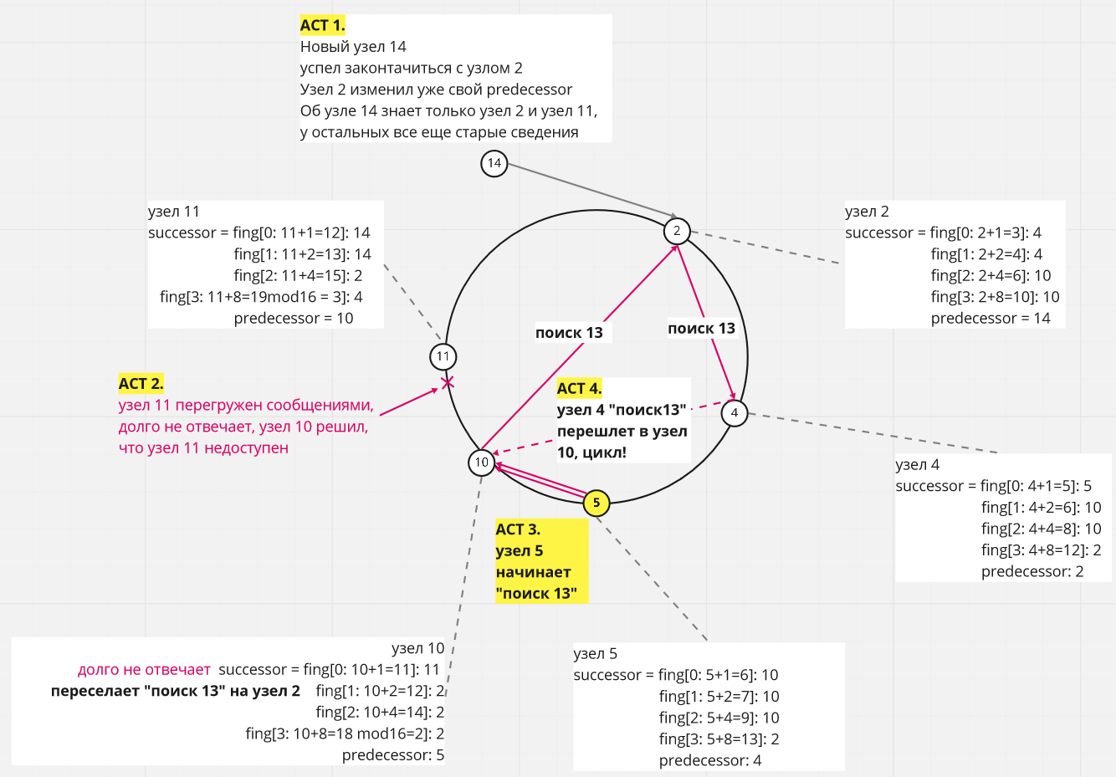
Проект Хорда. Циклится по внутреннему кольцу

Slide 40
Проект Хорда. Циклится по внутреннему кольцу
Исправлено
Добавлен retransmit counter в сообщение. Если сообщение пересылается больше раз, чем размерность logN, то сообщение отбрасывается.
Если истек таймер, а ответ так и не был получен (сообщение было отброшено по retransmit counter), то запускается stabilize в узле. Также и в узле10 будет выполнено stabilize для своих сообщений и сообщения правильно будут передаваться по кольцу.

Slide 41
Спасибо за внимание! Вопросы?

